Slide 1
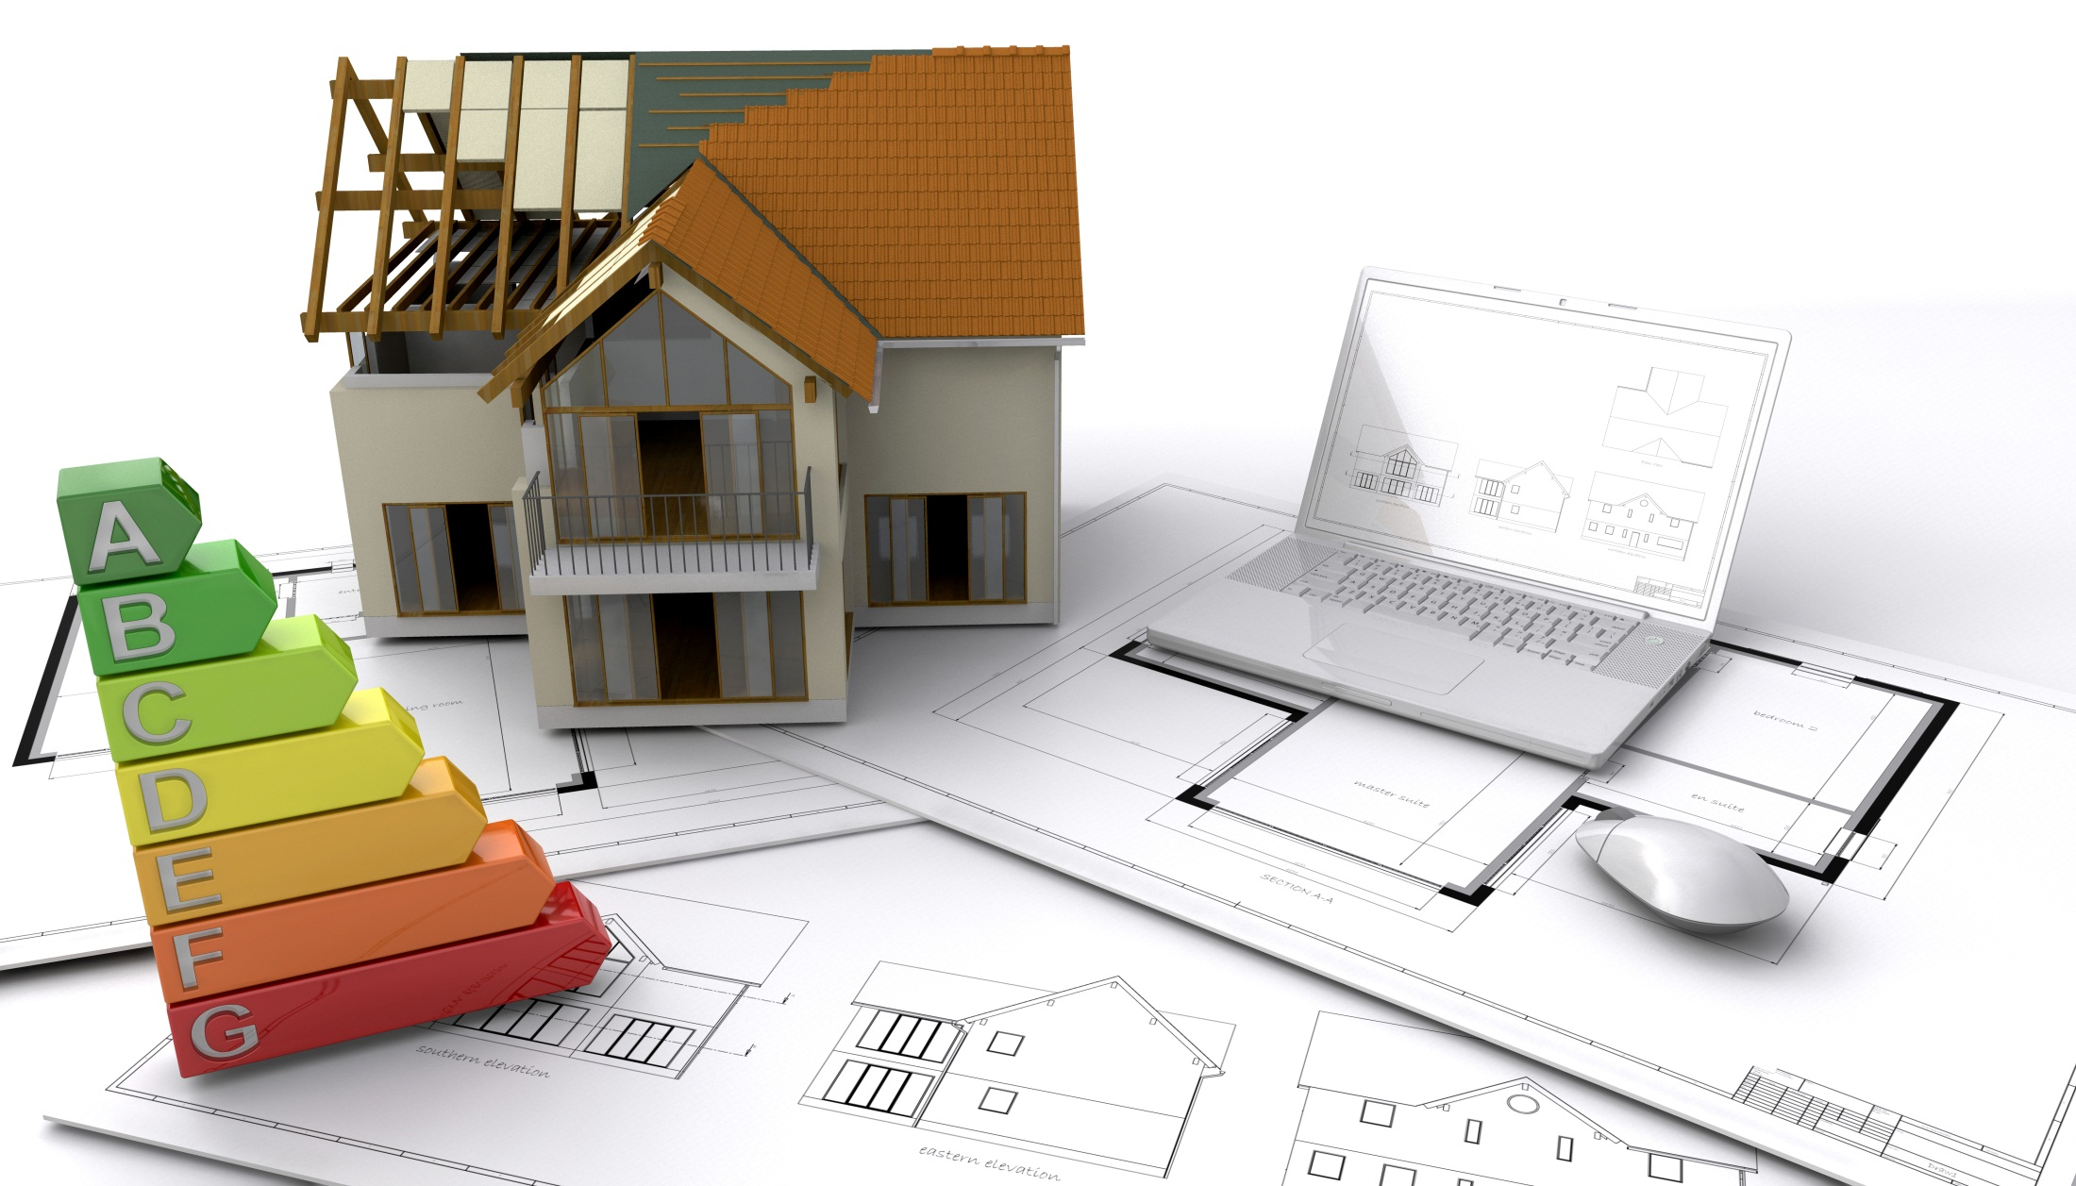
Строительный лифт для малоэтажного строительства

Slide 2
Цель:
Разработка автоматизированной системы (лифт) для подъема грузов и материалов на разные уровни при малоэтажном строительстве.

Slide 3
Задачи:
1
Изучить различные источники информации
2
Сконструировать модель автоматизированного лифта
3
Разработать программы и провести тестирование модели
3
4
4

